Slide 1
Муниципальное бюджетное дошкольное образовательное учреждение
Детский сад № 21 «Ивушка»
«Оптимизация процесса подготовки к родительскому собранию в группе»
заведующий МБДОУ Детский сад №21 Перминова Т.Н.

Slide 2
Паспорт проекта
«Оптимизация процесса подготовки к родительскому собранию»
Общие данные: |  |  | Обоснование:
Заказчик: | начальник управления образования администрации Осинниковского городского округа Н.П. Цибина |  | 1. Длительный процесс подготовки к родительскому собранию в группе ДОУ
Процесс: | разработка алгоритма подготовки к родительскому собранию в группе ДОУ |  | 2. Наличие молодых специалистов, нуждающихся в методической помощи при организации родительского собрания
Границы процесса: | от момента получения приказа о проведении родительского собрания в группе ДОУ до начала родительского собрания |  | 3.Часто протекающий процесс, требующий алгоритма процесса подготовки к родительскому собранию в ДОУ
Руководитель проекта: | Старший воспитатель Трубаева А.А.
Команда проекта: | Воспитатель Бадикова Е.Р., воспитатель Рыжих Т.Г., воспитатель Веригина Е.Ю.
Цели и эффекты: |  |  | Сроки:
Наименование цели, ед. изм. | Текущий показатель | Целевой показатель | Наименование этапа | Дата начала | Дата окончания
Сокращение времени подготовки к собранию, мин | 465 мин – 1170 мин | 255 мин – 510 мин | 1. Согласование паспорта лин-проекта | 04.04.2022 | 07.04.2022
 |  |  | 2. Картирование текущего состояния | 08.04.2022 | 14.04.2022
 |  |  | 3. Анализ проблем | 15.04.2022 | 19.04.2022
 |  |  | 4. Картирование целевого состояния | 20.04.2022 | 28.04.2022
 |  |  | 5. Разработка плана мероприятий | 29.04.2022 | 05.05.2022
Эффекты: | 1. Оптимизация процесса подготовки к мероприятиям в ДОУ. 2. Создание алгоритма по подготовке к родительскому собранию в группе ДОУ. |  | 6. Защита плана мероприятий | 06.05.2022 | 13.05.2022
 |  |  | 7. Внедрение улучшений | 16.05.2022 | 08.07.2022
 |  |  | 8. Мониторинг результатов | 11.07.2022 | 15.07.2022
 |  |  | 9. Закрытие лин-проекта | 18.07.2022 | 22.07.2022
 |  |  | 10. Мониторинг стабильности достигнутых результатов | 25.07.2022 | 01.08.2022

Slide 3
Команда проекта
Перминова Т.Н., заведующий – РУКОВОДИТЕЛЬ ПРОЕКТА
Трубаева А.А., старший воспитатель
Газина О.А., воспитатель
Комарова Е.Н., воспитатель

Slide 4
Команда проекта
Перминова Т.Н., заведующий – РУКОВОДИТЕЛЬ ПРОЕКТА
Трубаева А.А., старший воспитатель
Рыжих Т.Г., воспитатель
Бадикова Е.Р., воспитатель
Веригина Е.Ю., воспитатель

Slide 5
Карта текущего состояния процесса
1
2
ШАГ 5
3
4
ШАГ 1
ШАГ 2
ШАГ 3
ШАГ 4
ВХОД
Воспитатель
Определение темы и целей родительского собрания
Параметры шага 120 мин. – 180 мин.
Воспитатель
Подготовка презентации
Параметры шага 120 мин. – 180 мин.
Воспитатель
Выбор форм проведения
Параметры шага 80 мин. – 120 мин.
Воспитатель
Разработка плана проведения родительского собрания
Параметры шага 1 мин. – 5 мин.
Воспитатель
Приглашение родителей
Параметры шага 20 мин. – 30 мин.
4
4
ШАГ 6
ШАГ 7
ВЫХОД
Воспитатель
Приглашение специалистов
Параметры шага 15 мин. – 120 мин.
Воспитатель
Оформление места проведения собрания
Параметры шага 30 мин. – 180 мин.
ВПП (время протекания процесса) – 465мин. - 1170 мин.
1
Незнание особенностей родительского коллектива группы
2
Незнание форм проведения родительского собрания
3
Отсутствие шаблона презентации
4
Отсутствие шаблонов раздаточного материала(буклетов, памяток)

Slide 6
Пирамида проблем
Федеральный уровень
Региональный уровень
1. Молодые специалисты, с недостатком опыта работы с родительским коллективом группы
2. Длительный процесс подготовки к родительскому собранию в группе ДОУ в связи с отсутствием шаблона презентации и раздаточного материала (буклетов)
Местный уровень

Slide 7
Анализ проблем
Проблемы | Способ решения | Экономия времени
Незнание особенностей родительского коллектива группы | Изучение особенности родительского коллектива группы с помощью анкет и диагностик, разработанных педагогом - психологом | Сокращение ВПП (1 минута – 15 минут)
 | Тренинг по сплочению родительского коллектива
Незнание форм проведения родительского собрания | Изучение возможные формы проведения родительских собраний | Сокращение ВПП (1 минута – 3,5 минут)
 | Назначение педагога - наставника молодому специалисту
 | Проведение консультации на тему: "Современные формы проведения родительского собрания"
Большой объем материала | Разработка алгоритма подготовки к родительскому собранию | Сокращение ВПП (2 минуты – 5 минут)

Slide 8
Анализ проблем
Проблемы | Способ решения | Экономия времени
Отсутствие шаблона презентации | Разработка шаблонов презентаций | Сокращение ВПП (7 минут—15 минут)
 | Создание банка шаблонов презентаций
Отсутствие шаблонов раздаточного материала(буклетов, памяток) | Разработка шаблонов буклетов, памяток | Сокращение ВПП (1 минута – 3,5 минут)

Slide 9
Карта целевого состояния процесса
ШАГ 1
ШАГ 2
ШАГ 3
ШАГ 4
Воспитатель
Определение темы и целей родительского собрания
60 мин. – 80 мин.
Воспитатель
Выбор форм проведения
30 мин. –60 мин.
Воспитатель
Разработка плана проведения родительского собрания
1 5 мин. – 60 мин.
Воспитатель
Подготовка презентации
60 мин. – 80 мин.
ШАГ 5
ШАГ 6
ШАГ 7
Воспитатель
Приглашение специалистов
15 мин. - 60 мин.
Воспитатель
Оформление места проведения собрания
30 мин. – 60 мин.
Воспитатель
Подготовка раздаточного материала
30 мин. – 60 мин.
ВПП (время протекания процесса) – 465 мин. - 1170 мин.

Slide 10
План мероприятий по устранению проблем
№ п/п | Название проблемы | Коренные причины | Мероприятие | Документ, подтверждающий выполнение работы | ФИО, должность ответственного исполнителя | Сроки
1. | Молодые специалисты, с недостатком опыта работы с родительским коллективом группы | Недостаточная компетенция педагога | Изучение особенности родительского коллектива группы с помощью анкет и диагностик, разработанных педагогом - психологом | Анкеты, диагностики | Белоногова Н.В., педагог - психолог | 16.05.2022-25.05.2022
 |  |  | Тренинг по сплочению родительского коллектива | Информационные материалы |  | 26.05.2022
 |  | отсутствие опыта (молодой специалист) | Назначение педагога - наставника молодому педагогу | приказ | Перминова Т.Н., заведующая | 18.05.2022
2. | Длительный процесс подготовки к родительскому собранию в группе ДОУ в связи с отсутствием шаблона презентации и раздаточного материала (буклетов) | Отсутствие разработанного алгоритма подготовки к родительскому собранию | Изучение возможных форм проведения родительских собраний | Информационные материалы | Трубаева А.А., старший воспитатель | 18.05.2022 – 25.06.2022
 |  |  | Разработка шаблонов буклетов, памяток | шаблоны буклетов, памяток | Бадикова Е.Р., воспитатель | 16.05.2022-08.07.2022
 |  |  | Создание банка шаблонов презентаций, памяток, буклетов | банк шаблонов презентаций, памяток, буклетов | Рыжих Т.Г., воспитатель, Веригина В.Ю., воспитатель | 16.05.2022-08.07.2022

Slide 11
Достигнутые результаты

Slide 12
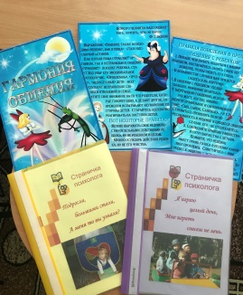
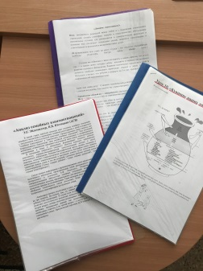
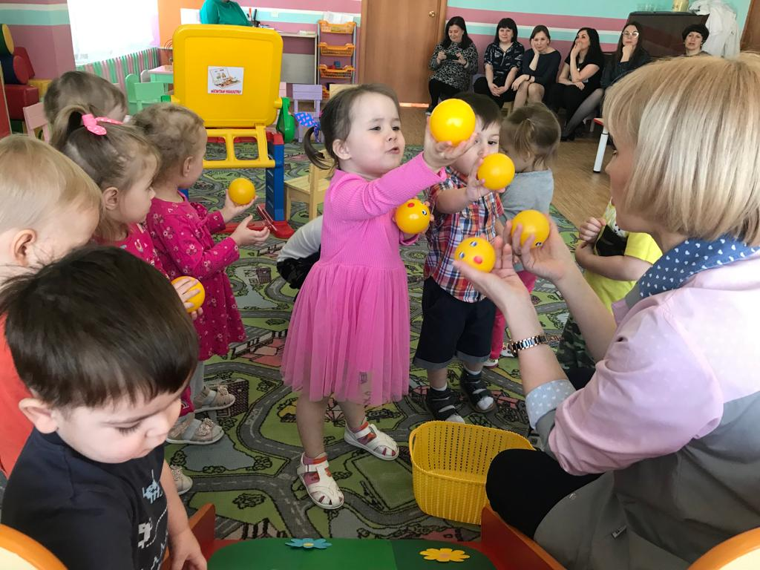
Визуализация (фотографии «Было» – «Стало»)
«Было»
«Стало»
Незнание особенностей родительского коллектива группы |  | Изучение особенности родительского коллектива группы с помощью анкет и диагностик, разработанных педагогом – психологом
 |  | Тренинг по сплочению родительского коллектива

Slide 13
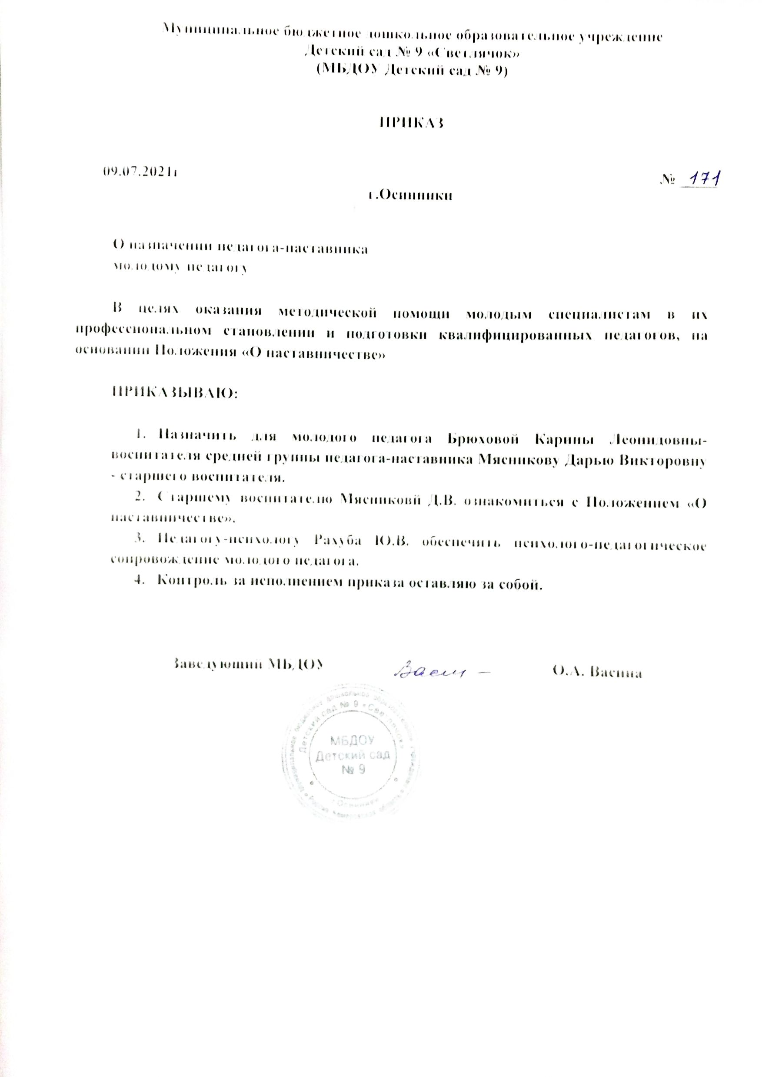
Визуализация (фотографии «Было» – «Стало»)
«Было»
«Стало»
Незнание форм проведения родительского собрания |  | Изучение возможных форм проведения родительских собраний
 |  | Назначение педагога - наставника молодому специалисту

Slide 14
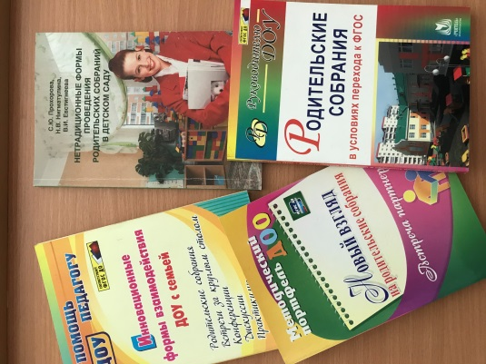
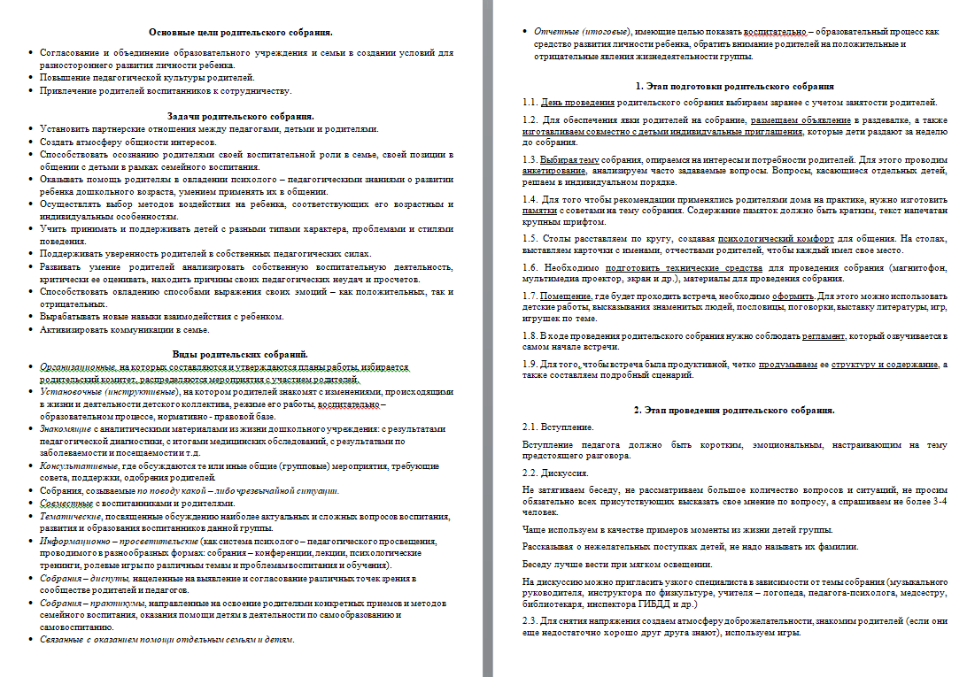
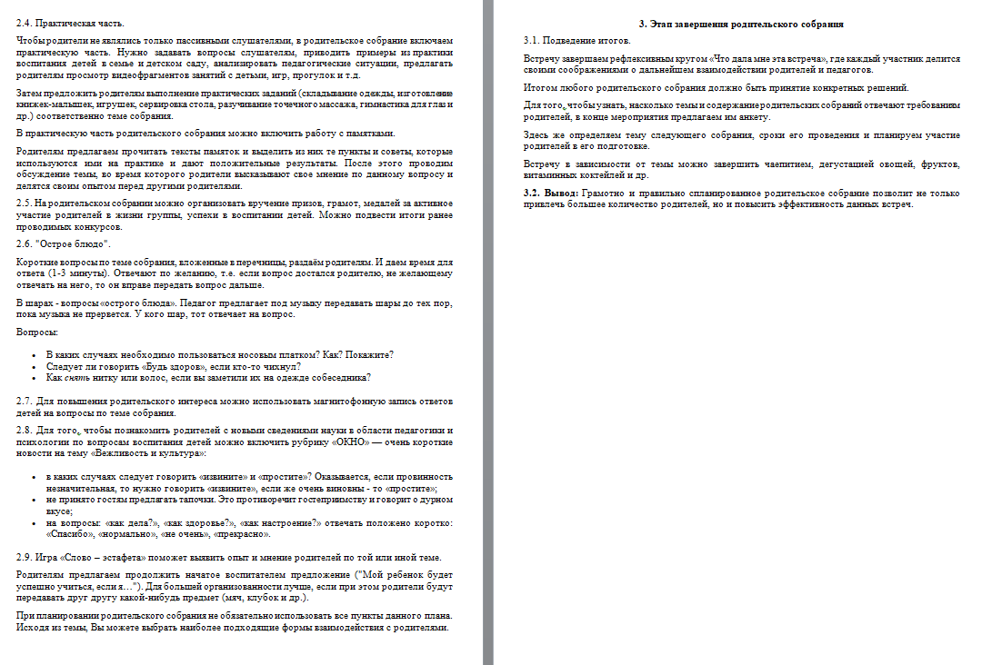
Визуализация (фотографии «Было» – «Стало»)
«Было»
«Стало»
Незнание форм проведения родительского собрания |  | Проведение консультации на тему: "Современные формы проведения родительского собрания"
Большой объем материала |  | Разработка алгоритма подготовки к родительскому собранию

Slide 15
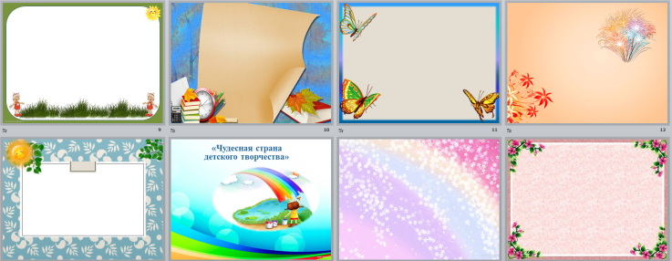
Визуализация (фотографии «Было» – «Стало»)
«Было»
«Стало»
Отсутствие шаблона презентации, памяток |  | Разработка шаблонов памяток Создание банка шаблонов презентаций

Slide 16
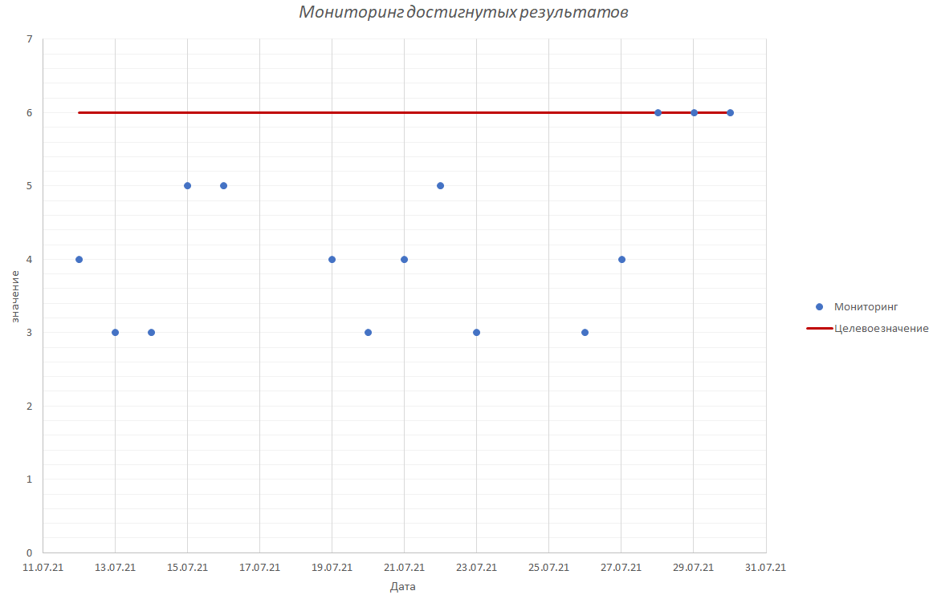
Мониторинг достигнутых результатов

Slide 17
Достигнутые результаты
время протекания процесса
БЫЛО
465 мин – 1170 мин
СТАЛО
255 мин – 510 мин
Сокращение длительности процесса
подготовки к родительскому собранию в группе ДОУ
на 210 мин – 660 мин

Slide 18
Спасибо за внимание!

